Slide 1
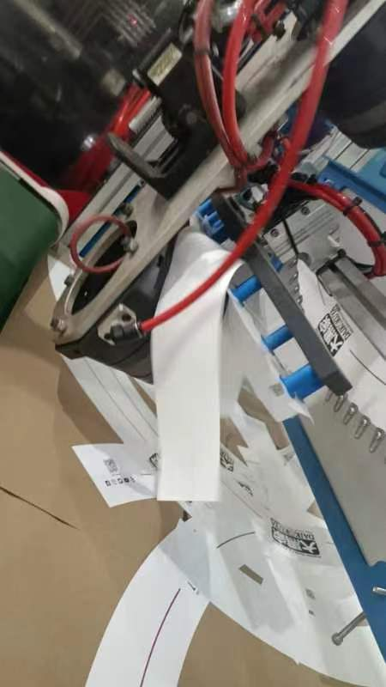
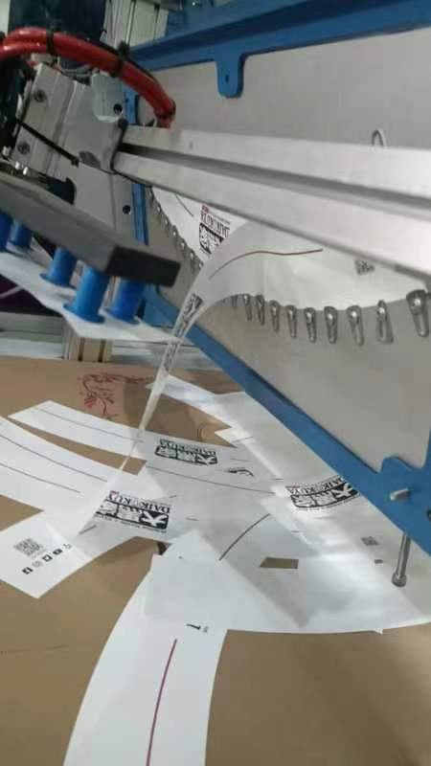
2025-1-5-冲压的标签是一定要松开松好才能出货使用的，不然损耗很大。

Slide 2
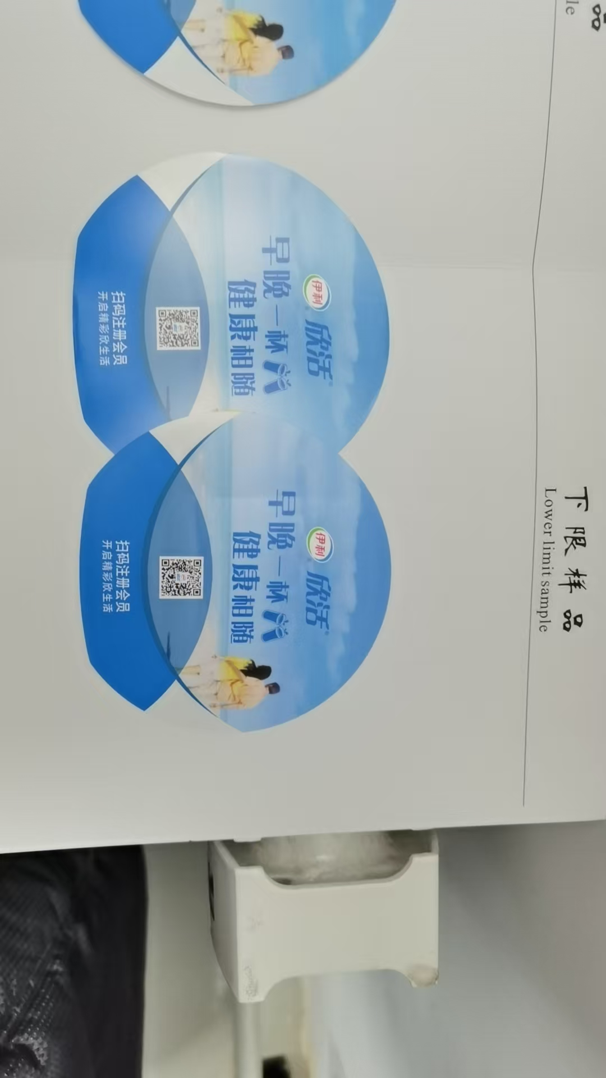
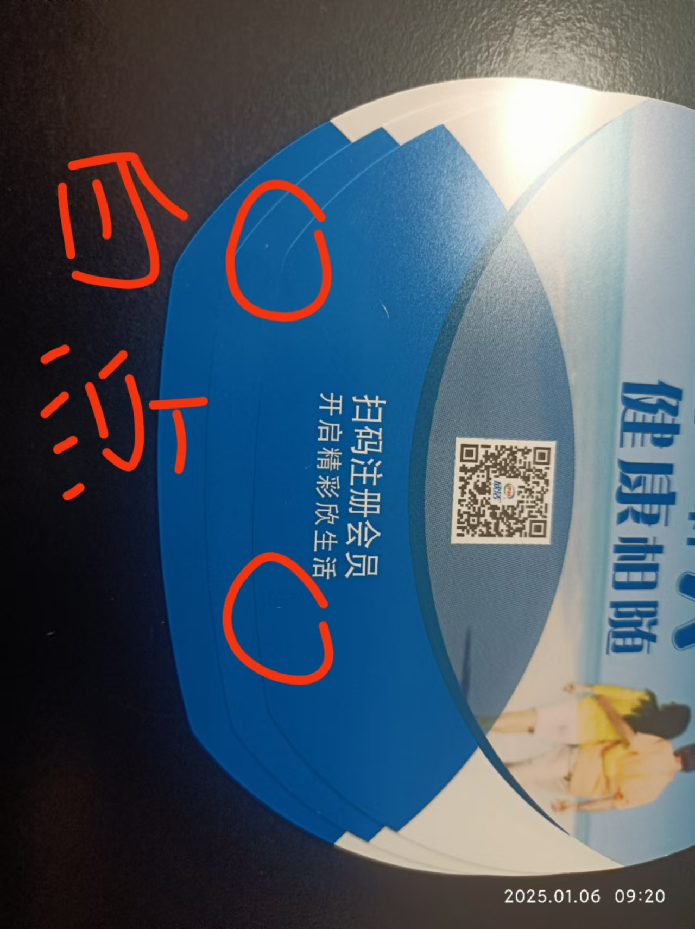
C38-1客户投诉以上批次普通 中老年有白点有色差，后面生产一定要注意

Slide 3
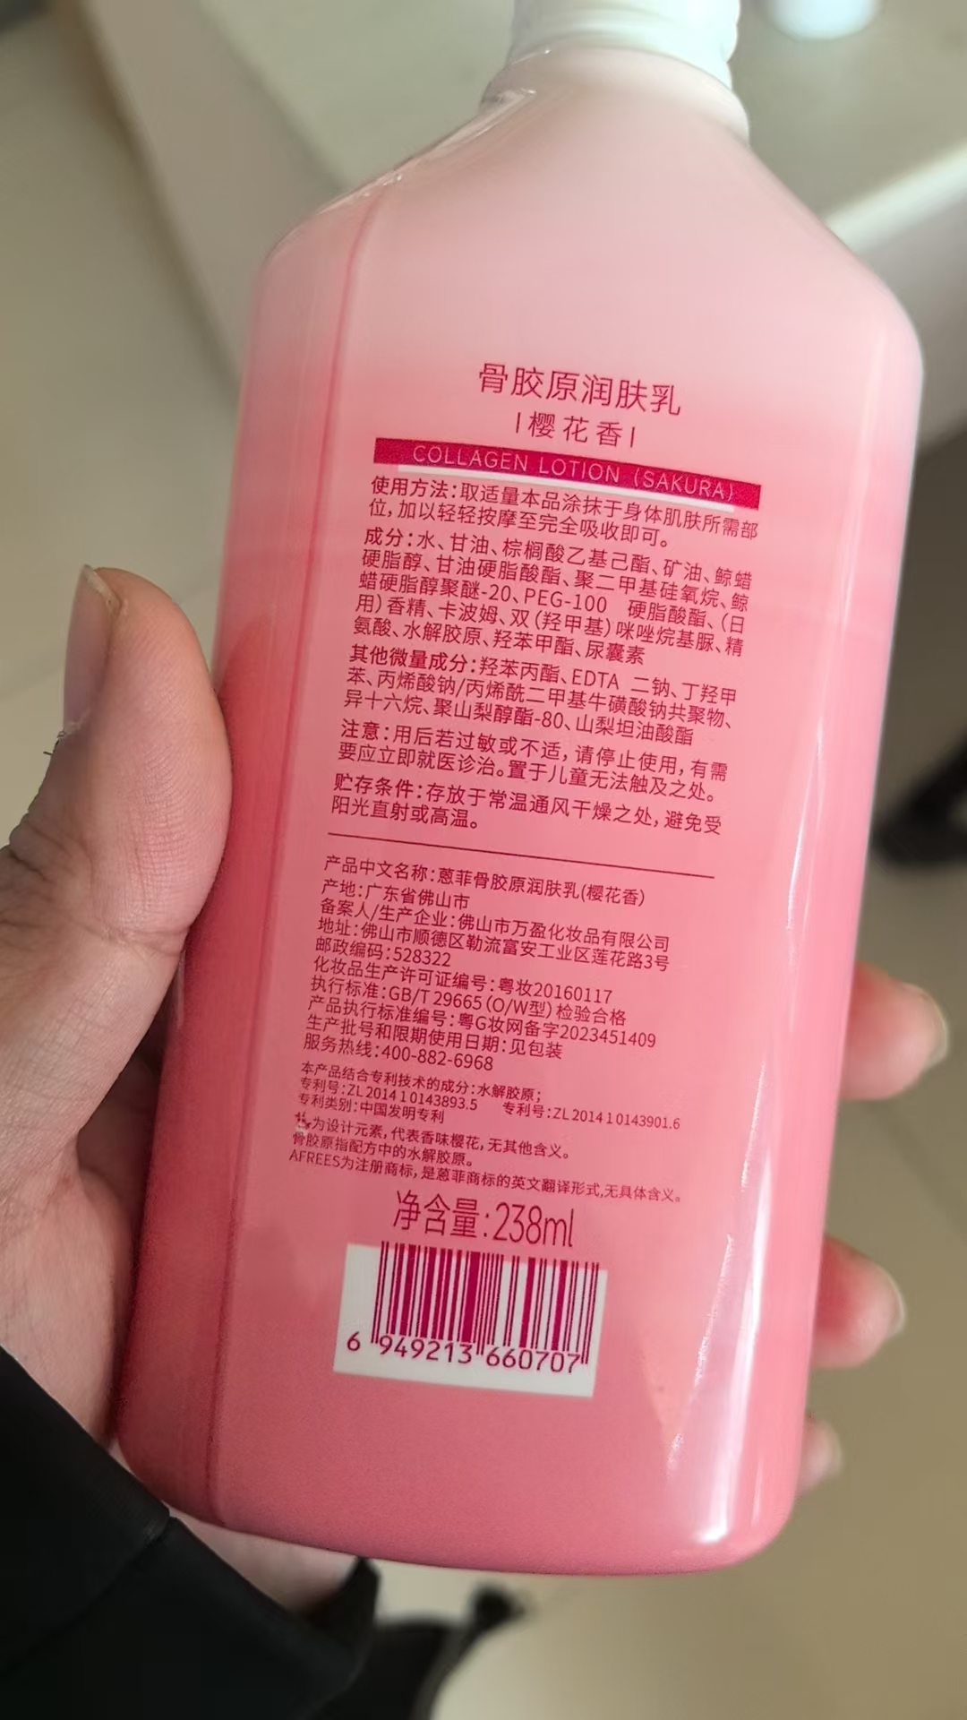
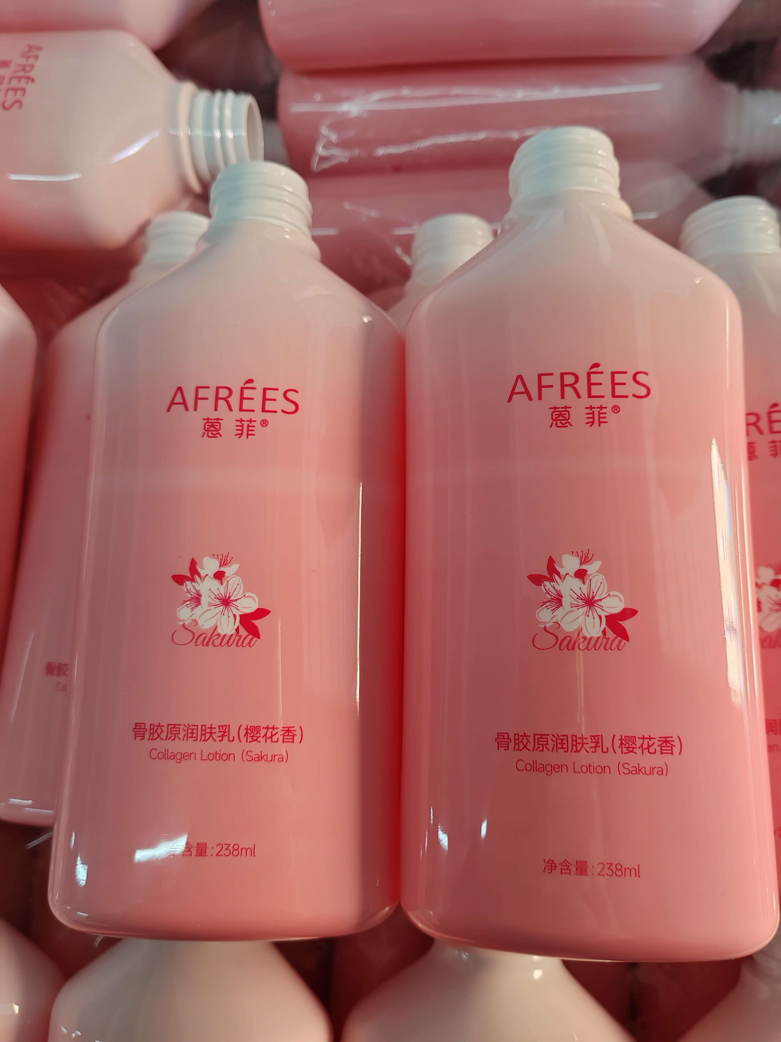
D113这个2万因出货没检出来导致客户要返工，后续工单要改一下工序，印刷出来要上先品检机检过才能合掌

Slide 4
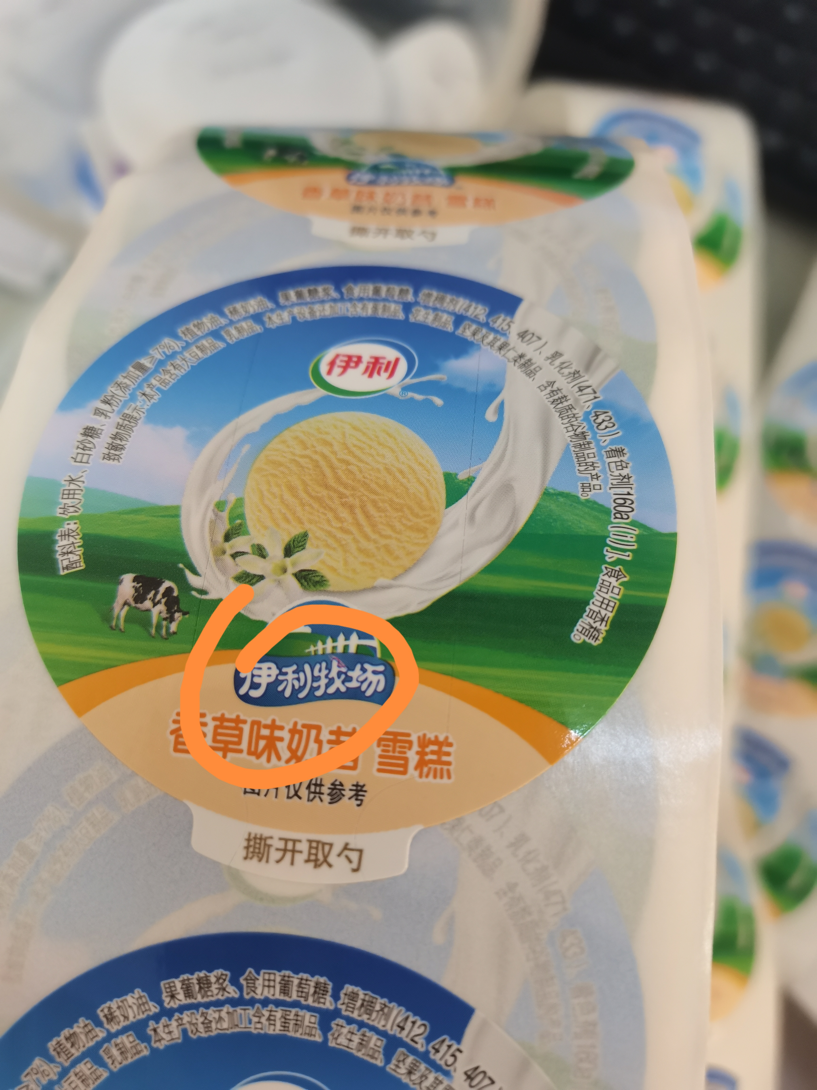
A84客户投诉昨天晚上送货的奶昔盖印刷不良，要求退货返工 经过沟通退回发现的几卷

Slide 5
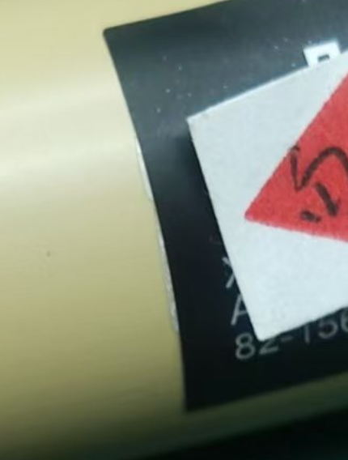
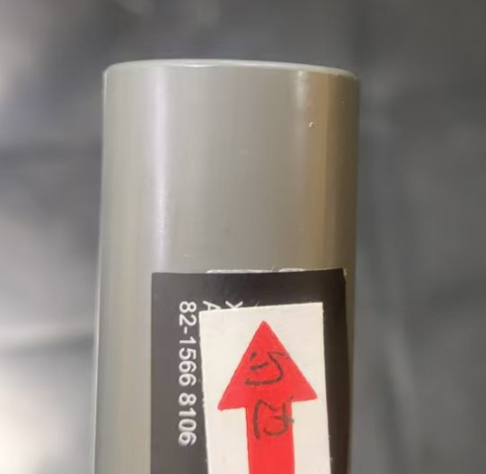
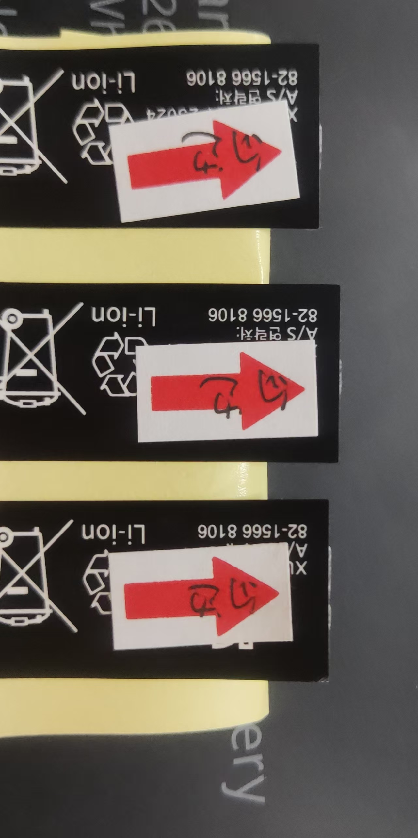
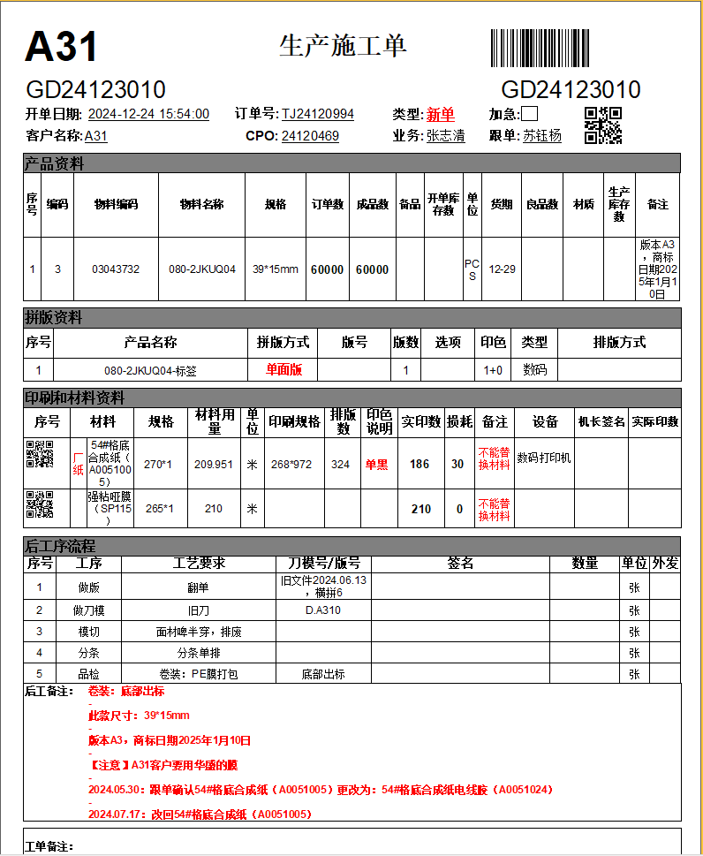
080-2JKUQ04 JKUQ反面商标50000pcs，共5卷，发现1/3卷有模切残留白边，客户要求退货， 跟客户沟通够，客户由于交期赶，先特采使用，如有欠数，我们需要给客户补，但是异常报告还是需要回复的，

Slide 6
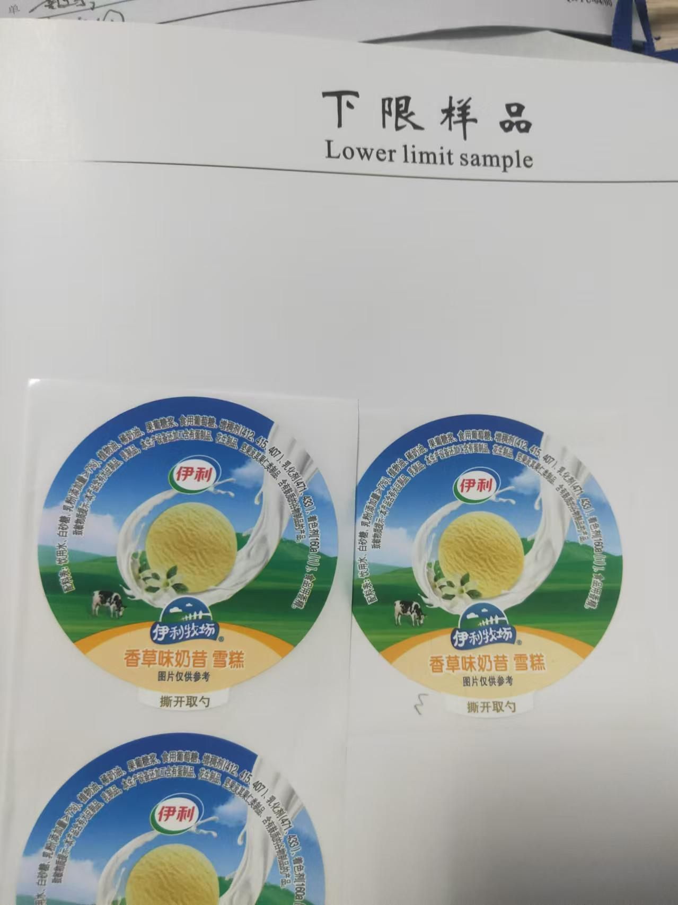
A84客户投诉今天送货的奶昔盖颜色偏浅。

Slide 7
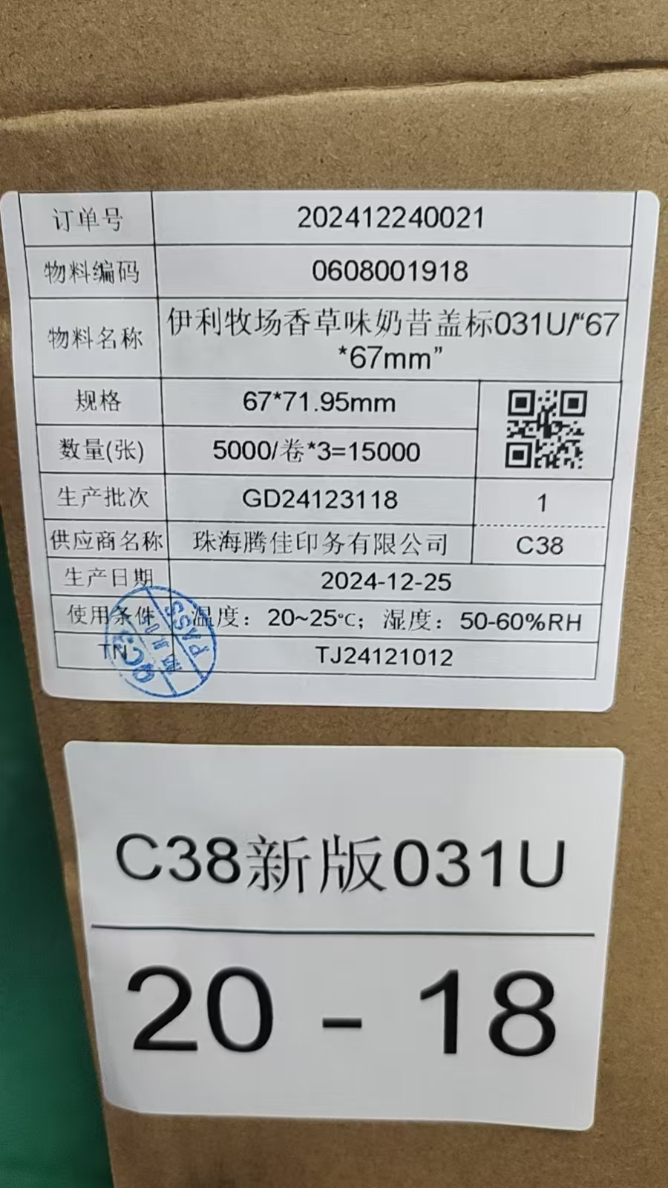
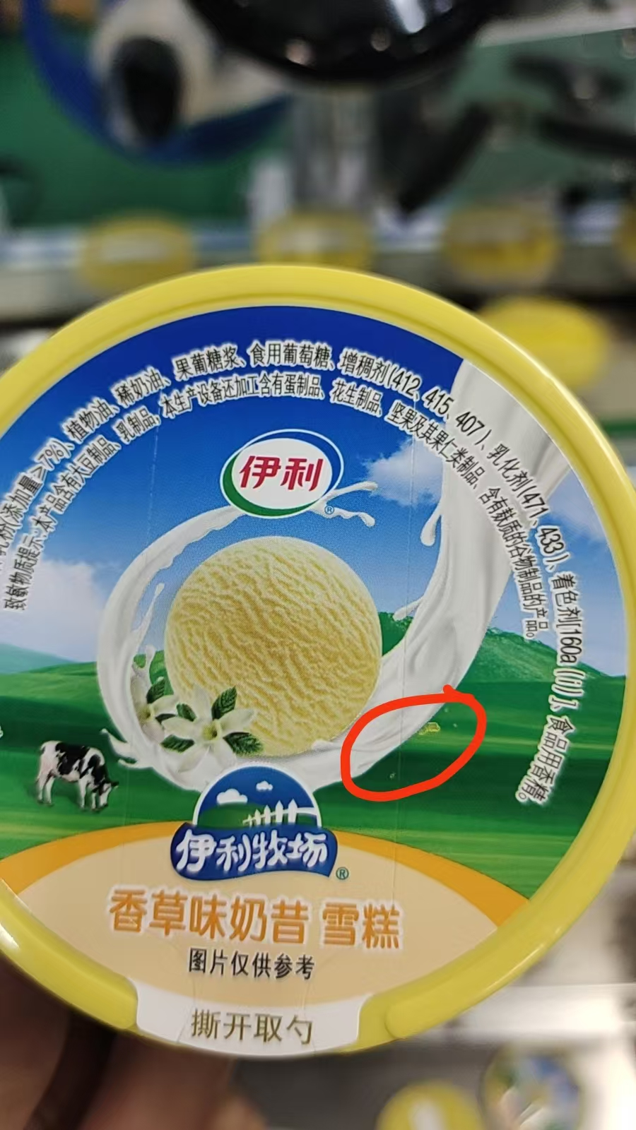
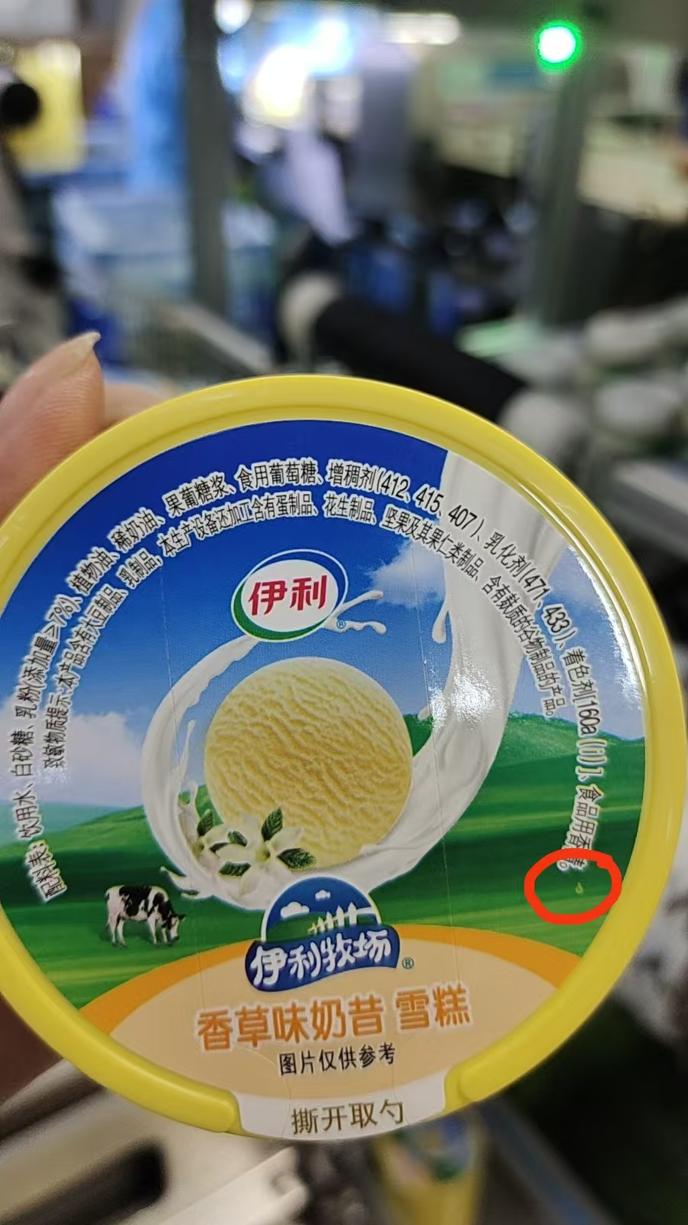
C38客户投诉奶昔盖有黄点

Slide 8
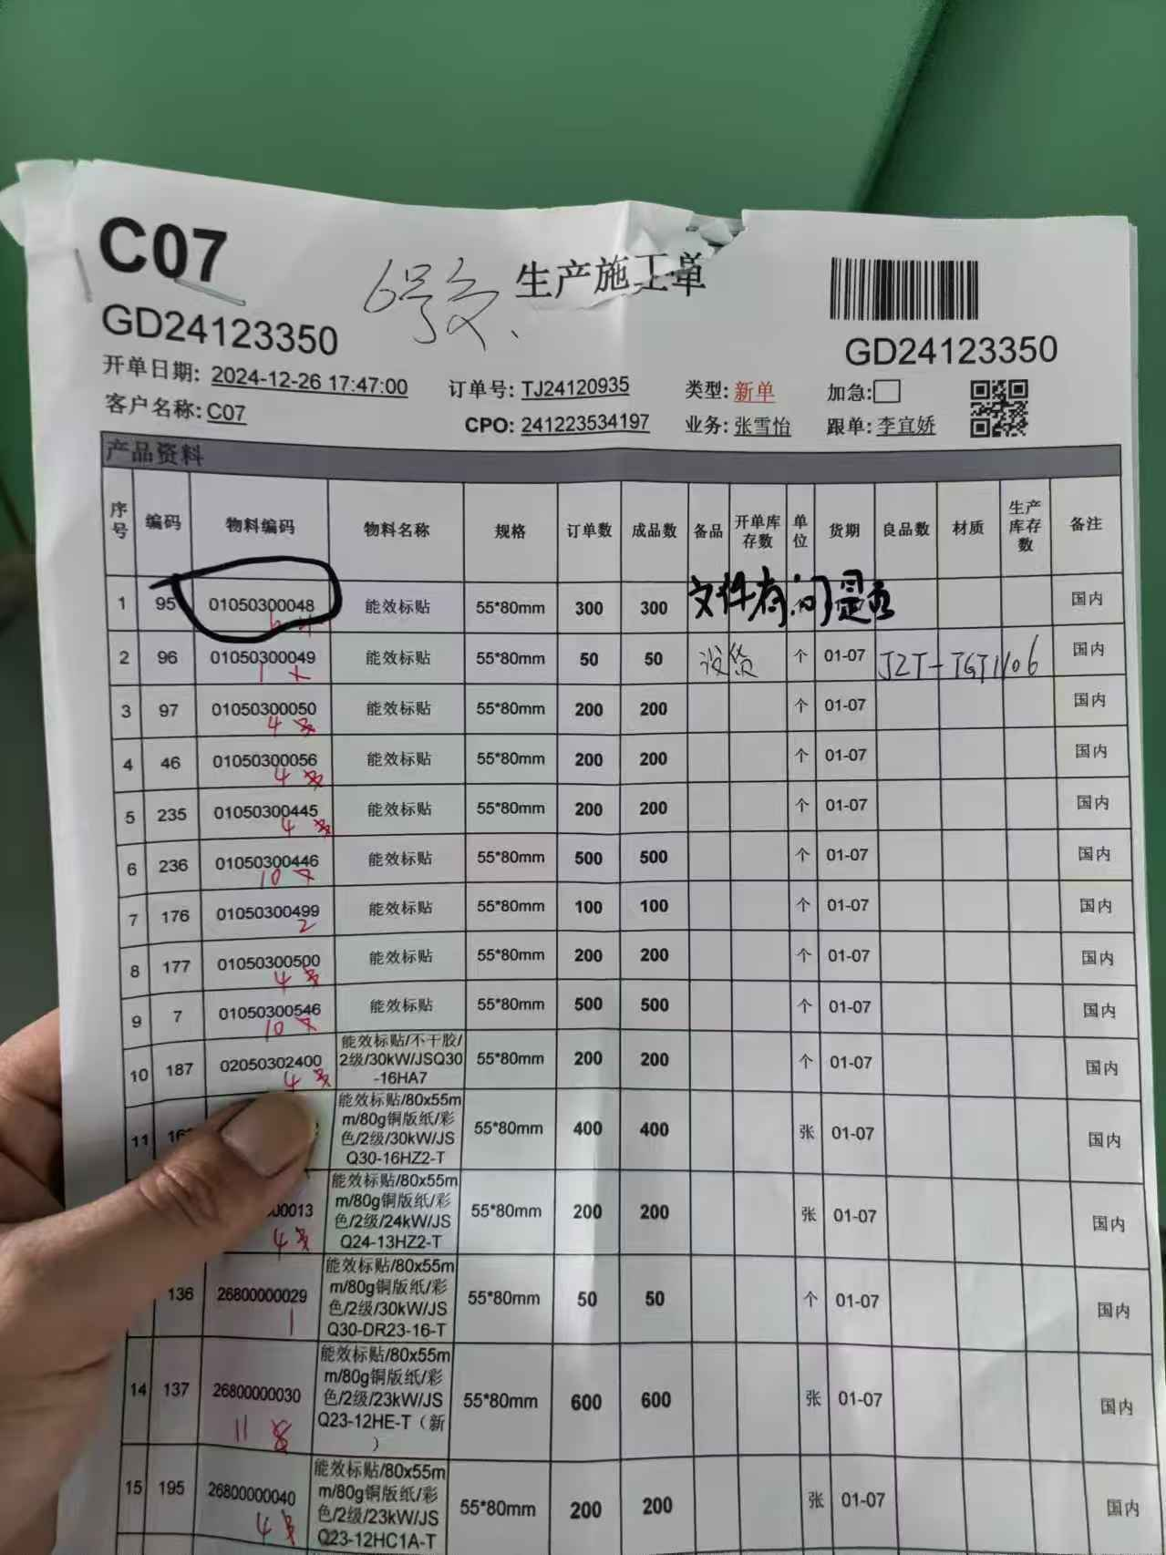
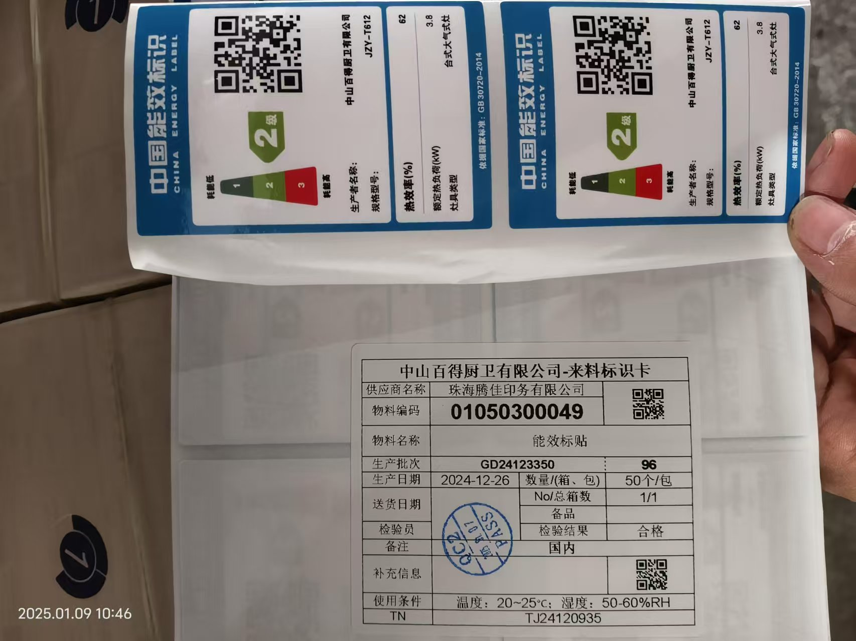
2025-1-9前天049没货拿下去给海峰补印，海峰看成048，所以就印了048，后面打包也没有核对产品。造成和标签和实物不符合

Slide 9
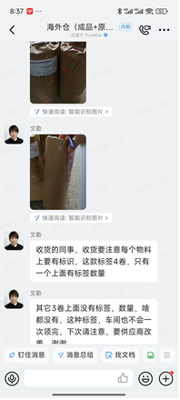
客户反馈 没有标签

Slide 10
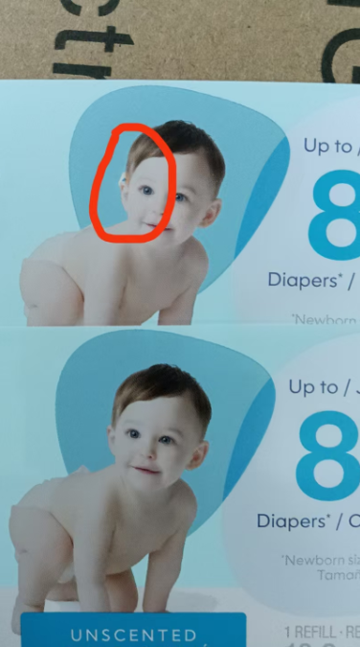
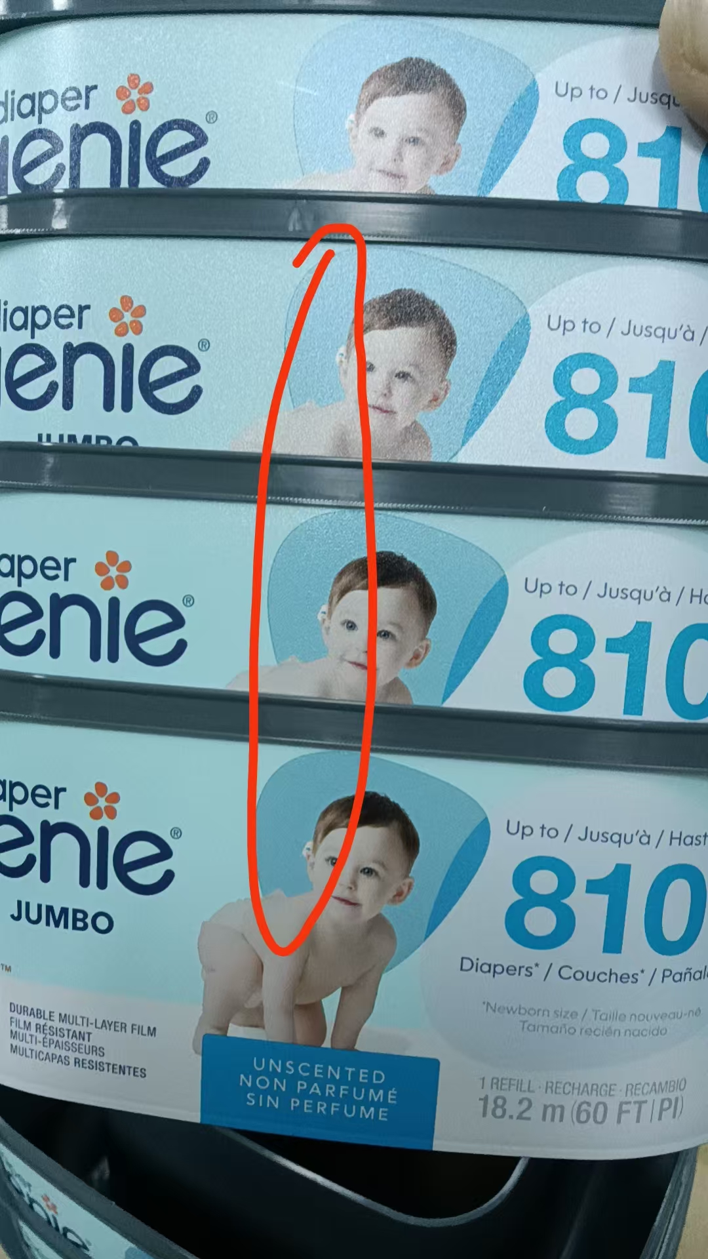
客户投诉印刷不良 这批国产材料是垃圾比较多，已告诉他们后面要多注意翻看挑出。

